Slide 1
«Путешествие в космос»
Открытое занятие для родителей в старшей группе.
22 мая 2018
МДОУ «Детский сад №192»

Slide 2
Цель занятия: Расширить и обобщить представления детей о космосе.

Slide 3
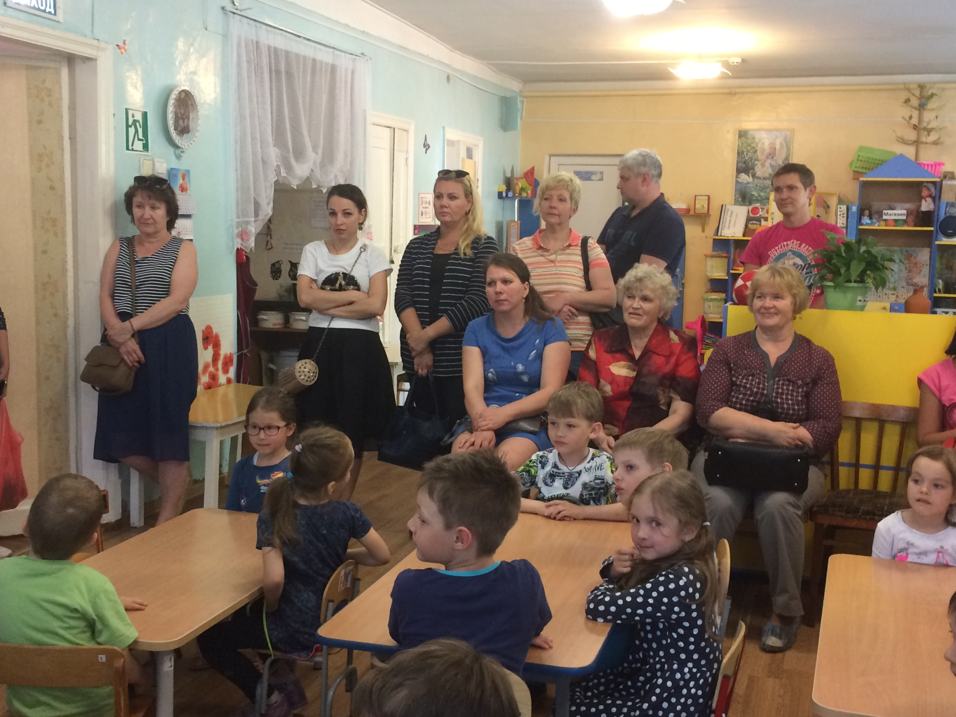

Slide 4
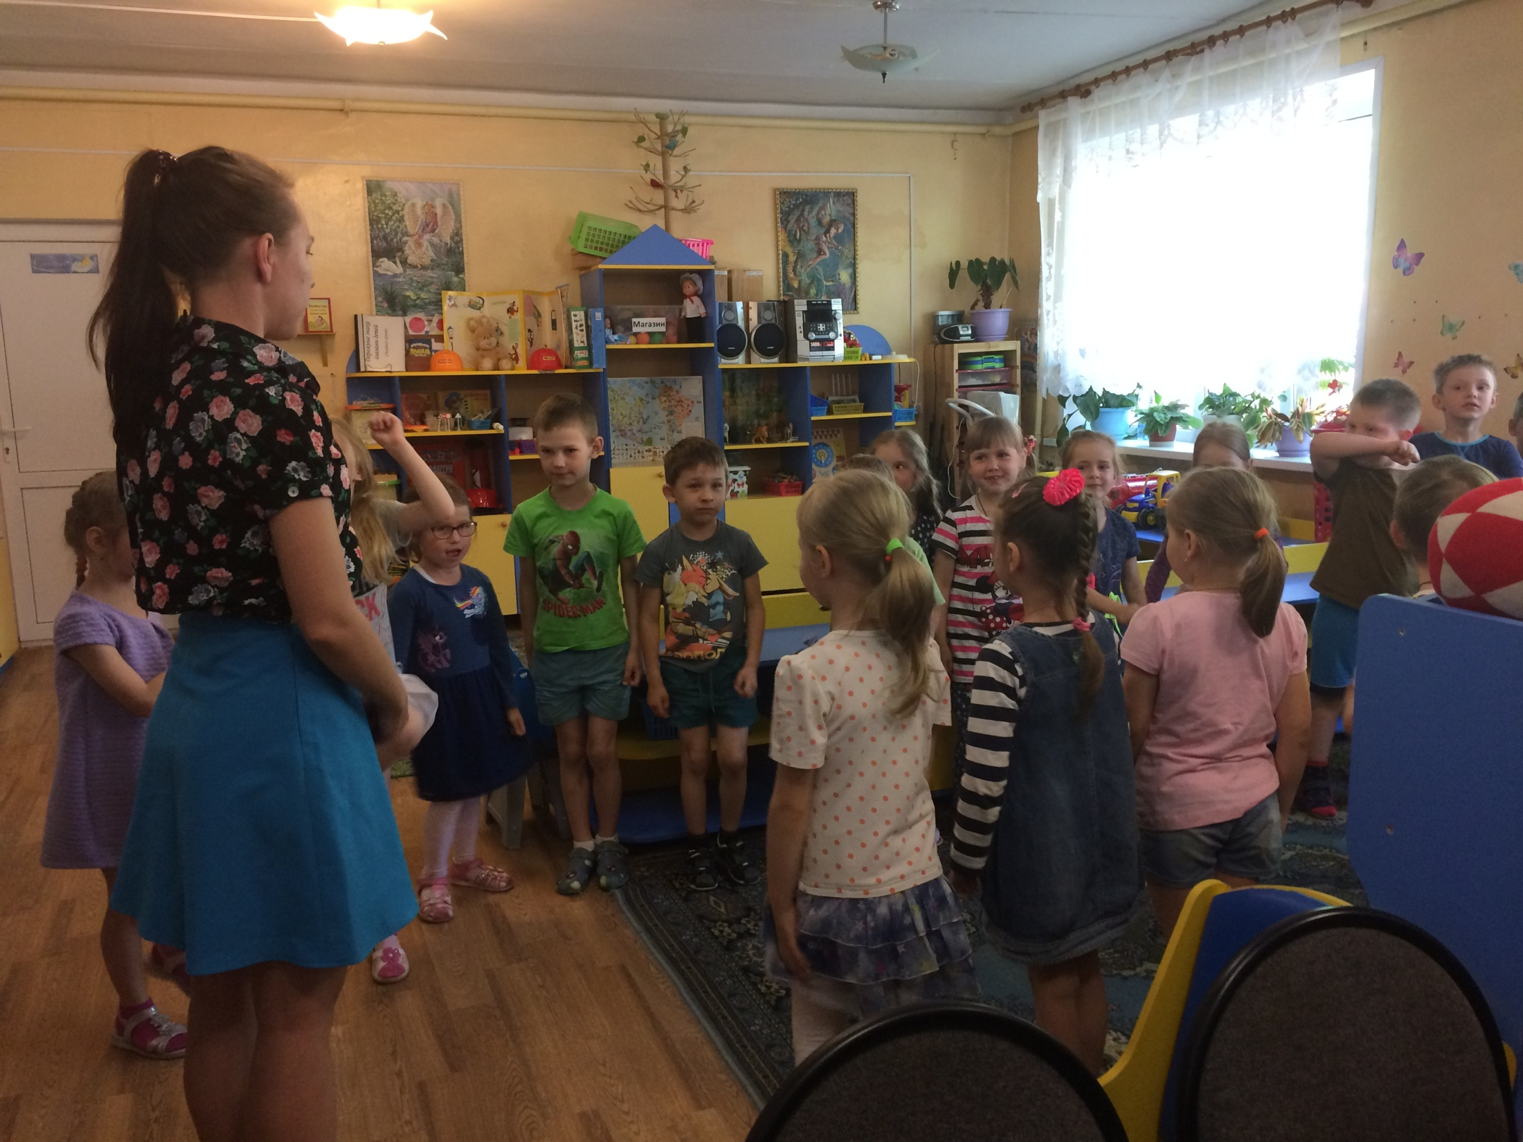

Slide 5
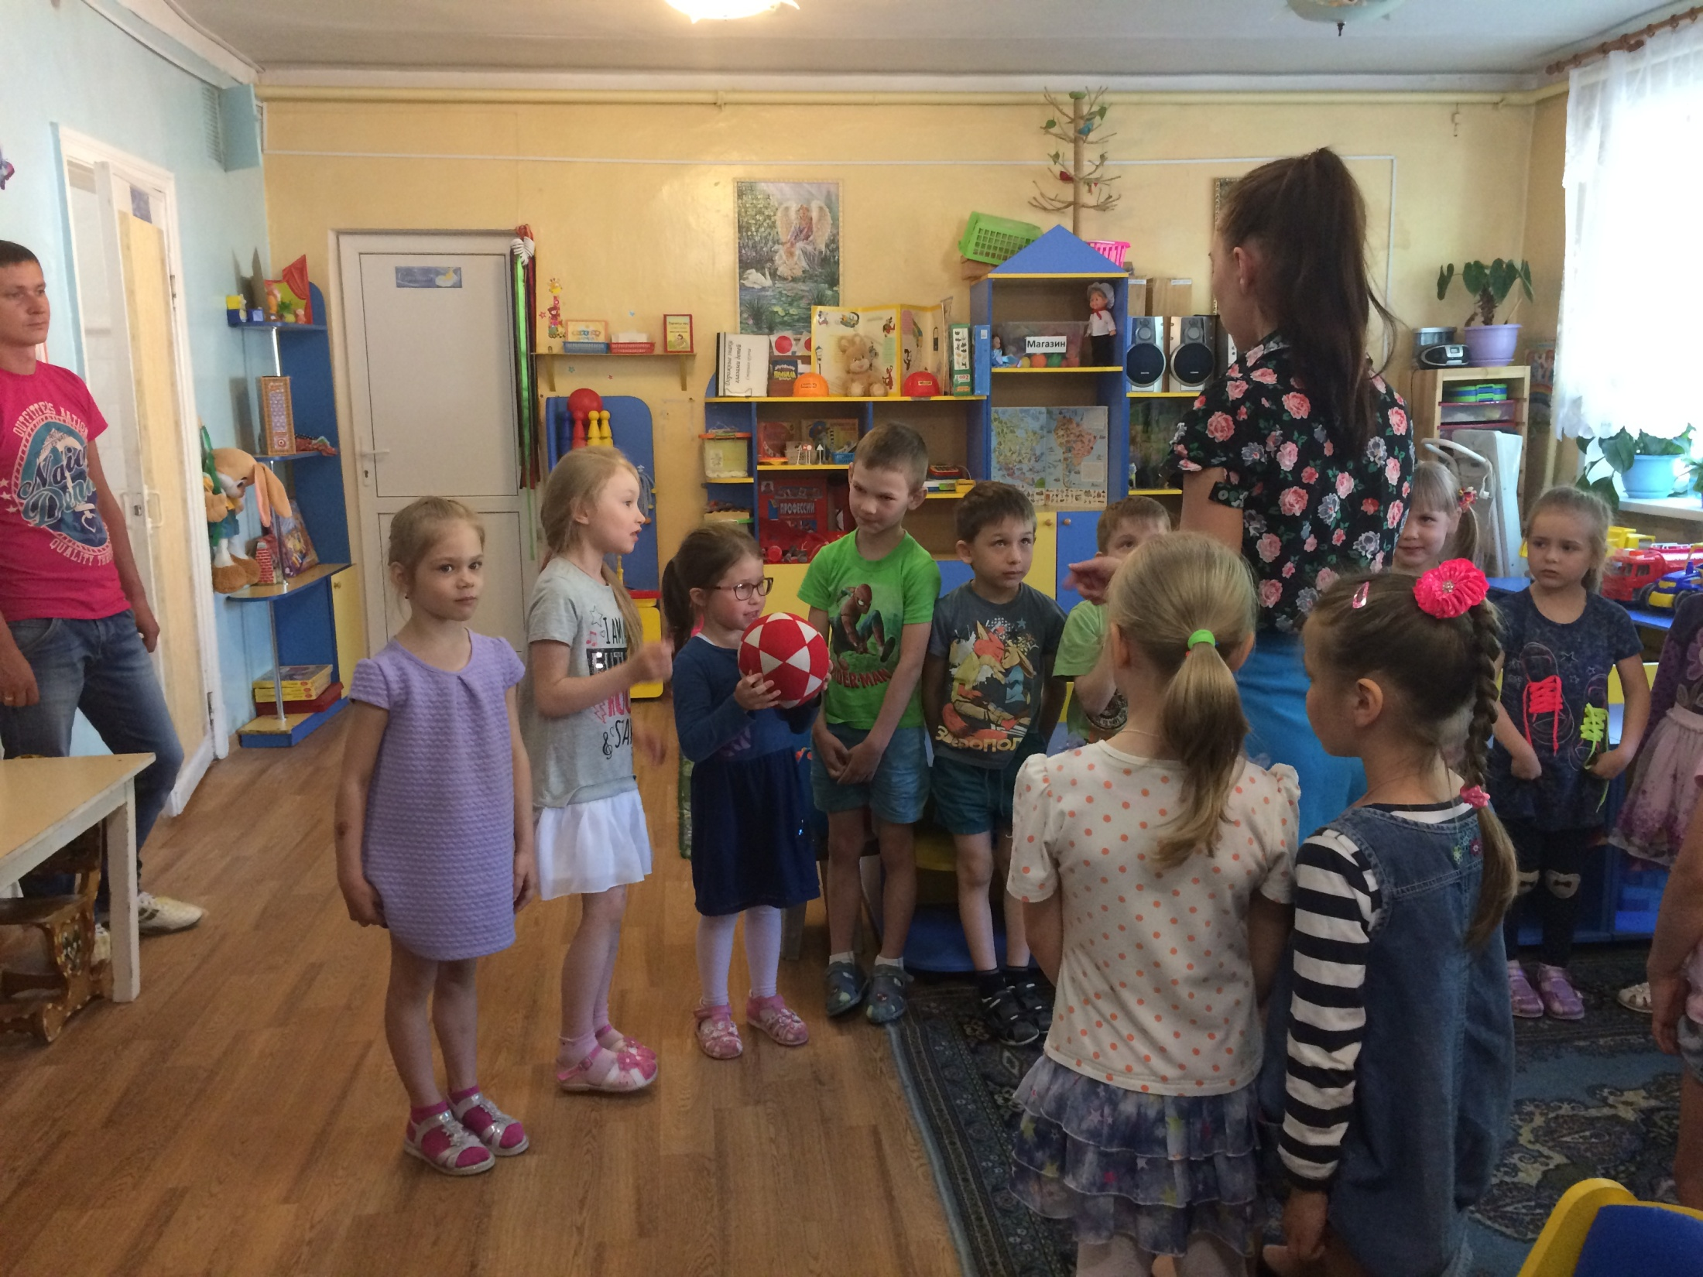

Slide 6
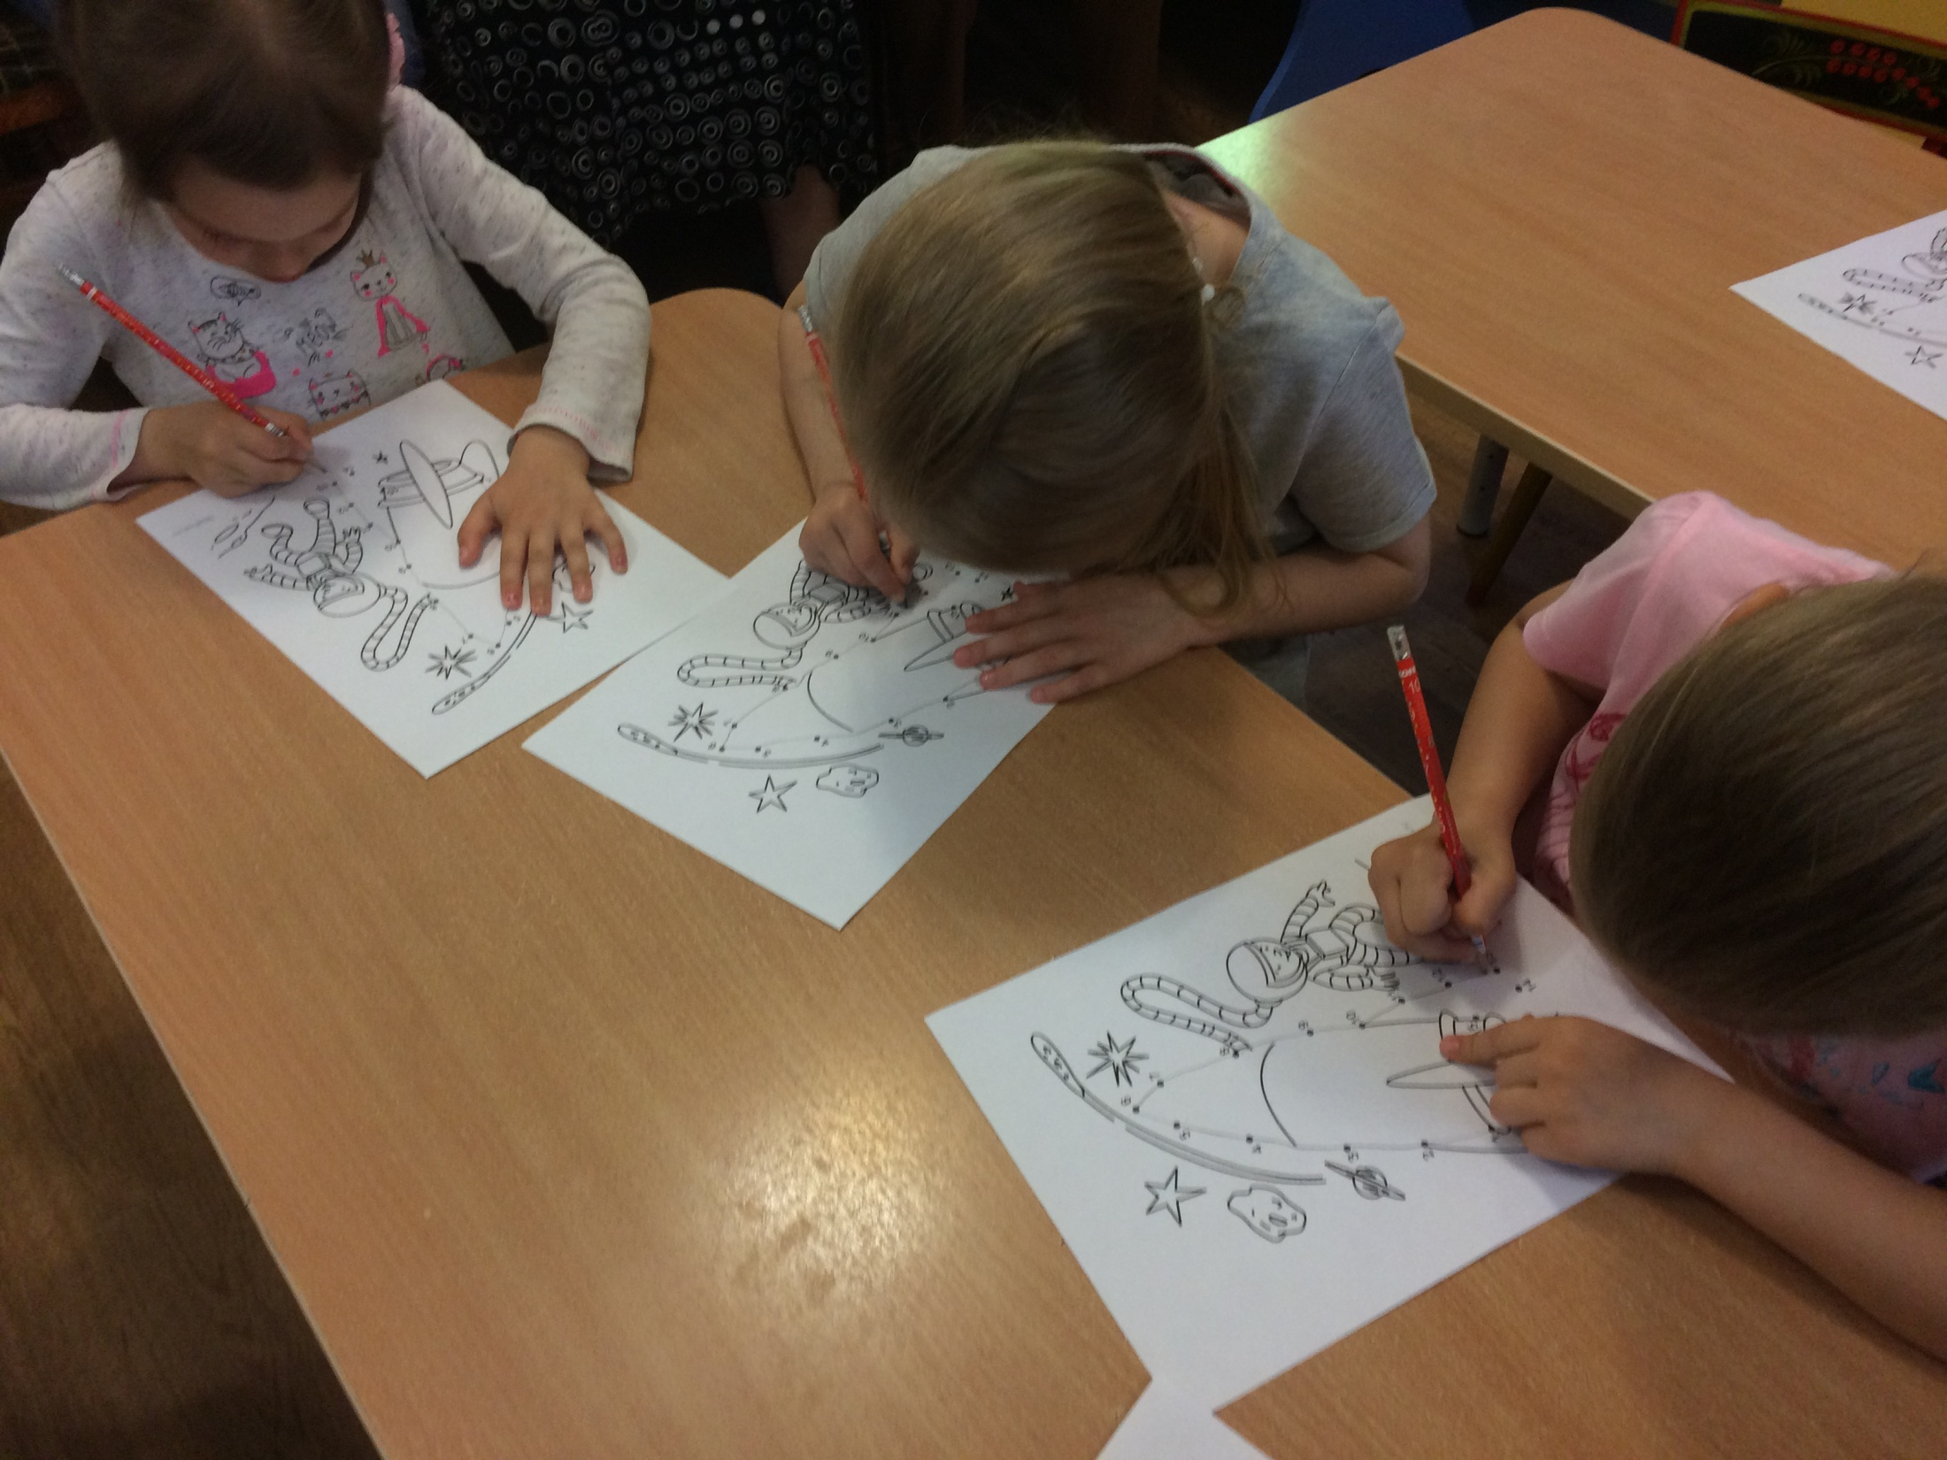

Slide 7
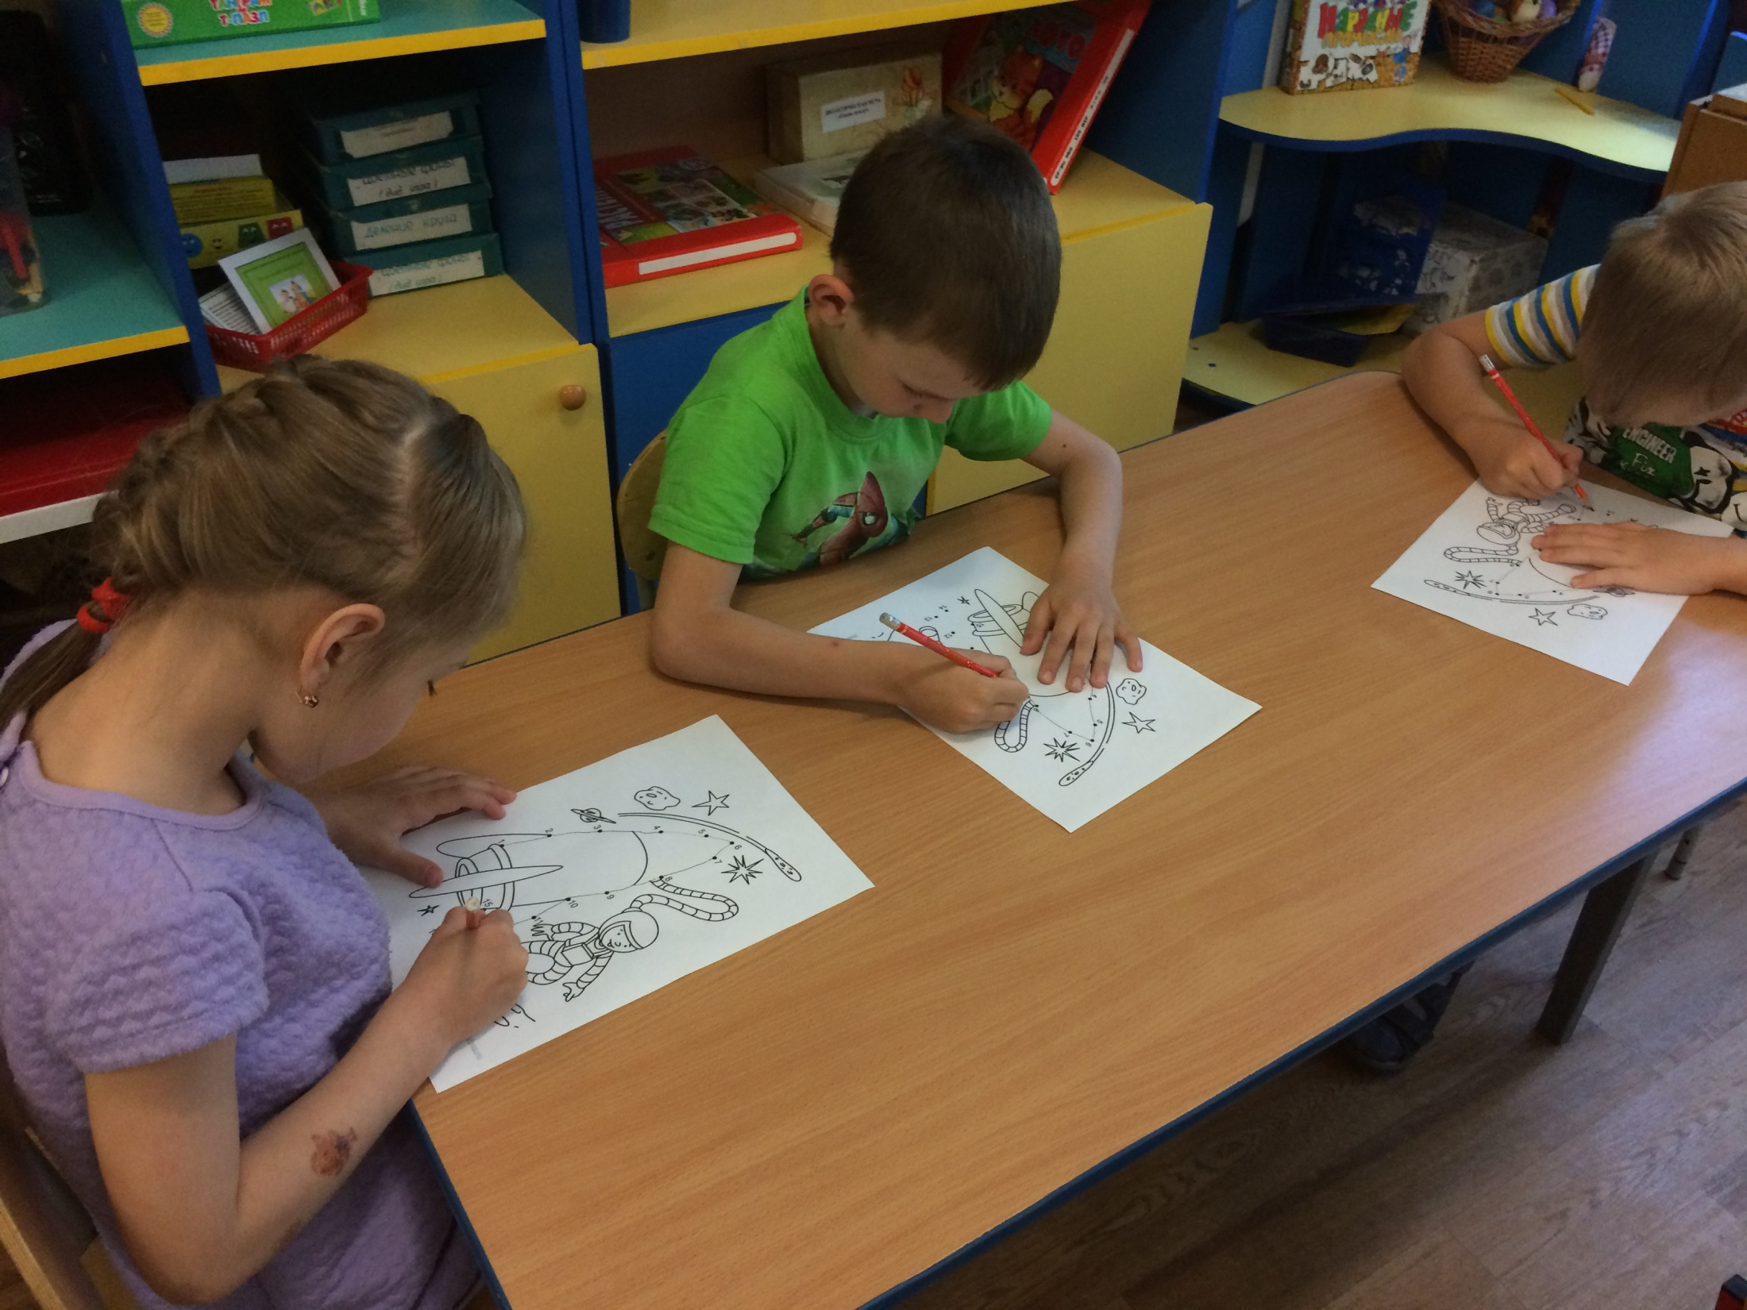

Slide 8
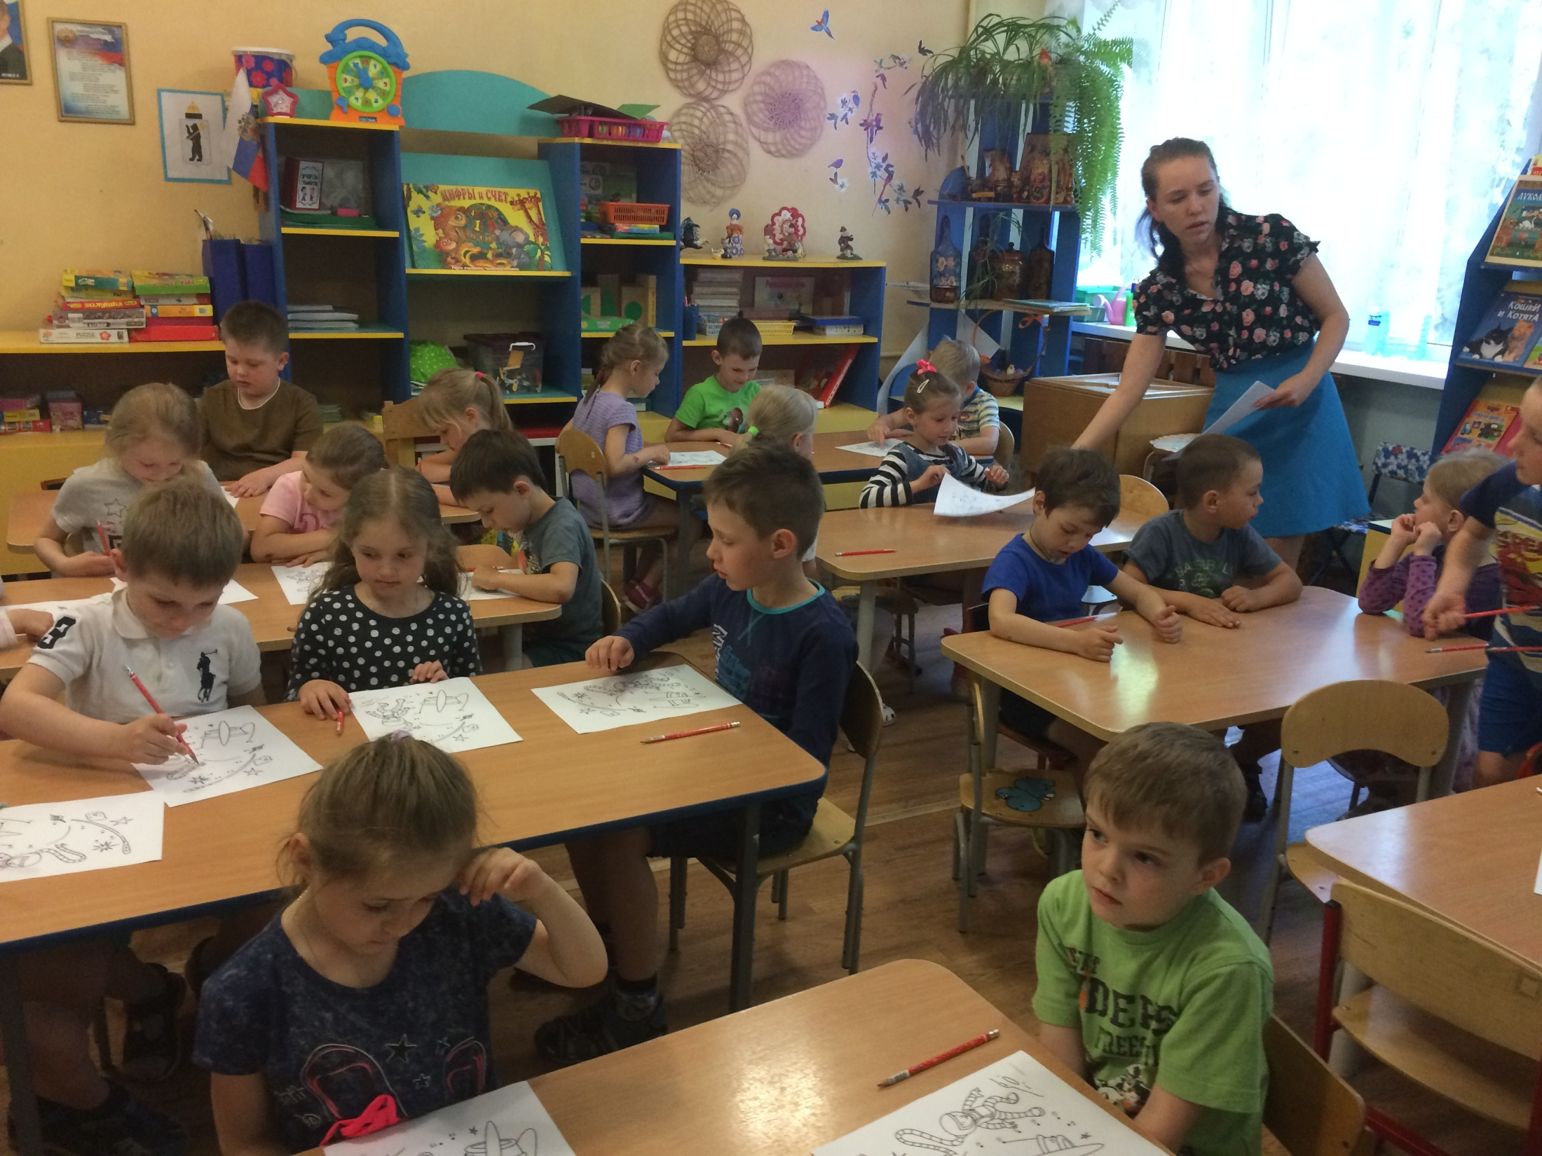

Slide 9
